Slide 1


Univerzitet u Beogradu – Rudarsko-geološki fakultet
organizuje
Promociju „GIS Dana“ u Srbiji
http://gisday.rgf.rs

Slide 2
RUDARSKO
GEOLOŠKI FAKULTET
Beograd, 20. Novembar 2013.
http://gisday.rgf.rs
Lokacijski bazirani servisi za upravljanje otpadom
Autor: Miloš Vojinović, Univerzitet u Beogradu, Građevinski fakultet

Slide 3

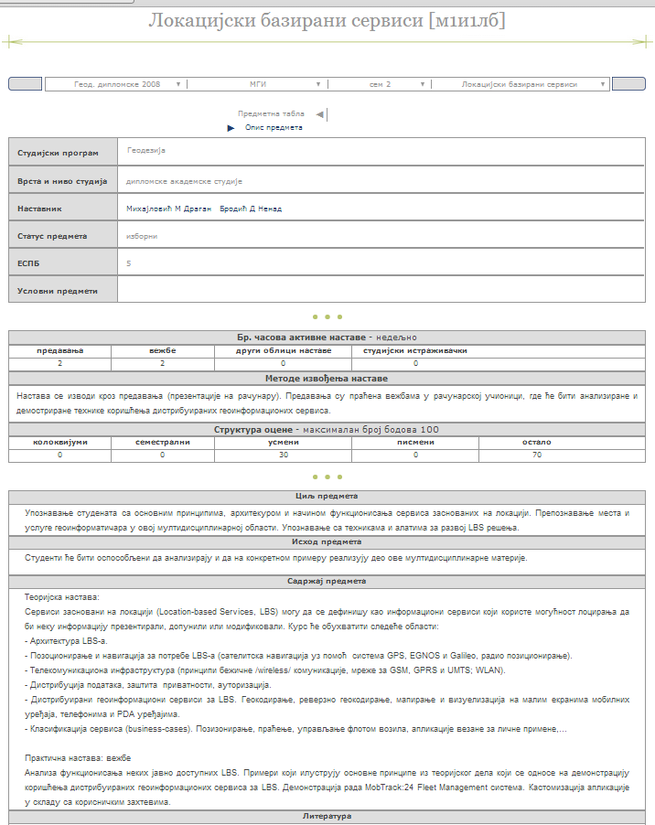
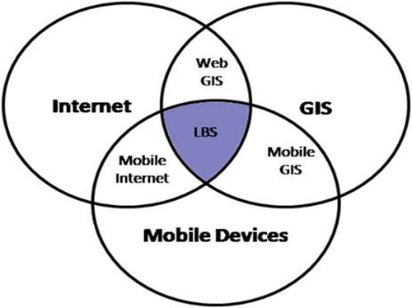
Uvod
Lokacijski bazirani servisi u nastavi na Odseku za Geodeziju i geoinfromatiku, Građevinskog fakulteta
GIS i lokacijski bazirani servisi

Slide 4
Sadržaj prezentacije
(2) JKP Mediana Niš
(4) Projekat optimizacije
(6) Zaključak
O preduzeću
(3) Sakupljanje i transport otpada
Projekat
(5) Analiza učinka projekta
Instalacija GPS/GPRS uređaja
Poboljšanje ruta
Kontrola izvršenosti posla
Kontrola evidencije korisnika
(1) Kontekst rada
Sveobuhvatni pristup upravljanju otpadom
Sektor za upravljanje otpadom
Postignuti rezultati
Dalji planovi

Slide 5
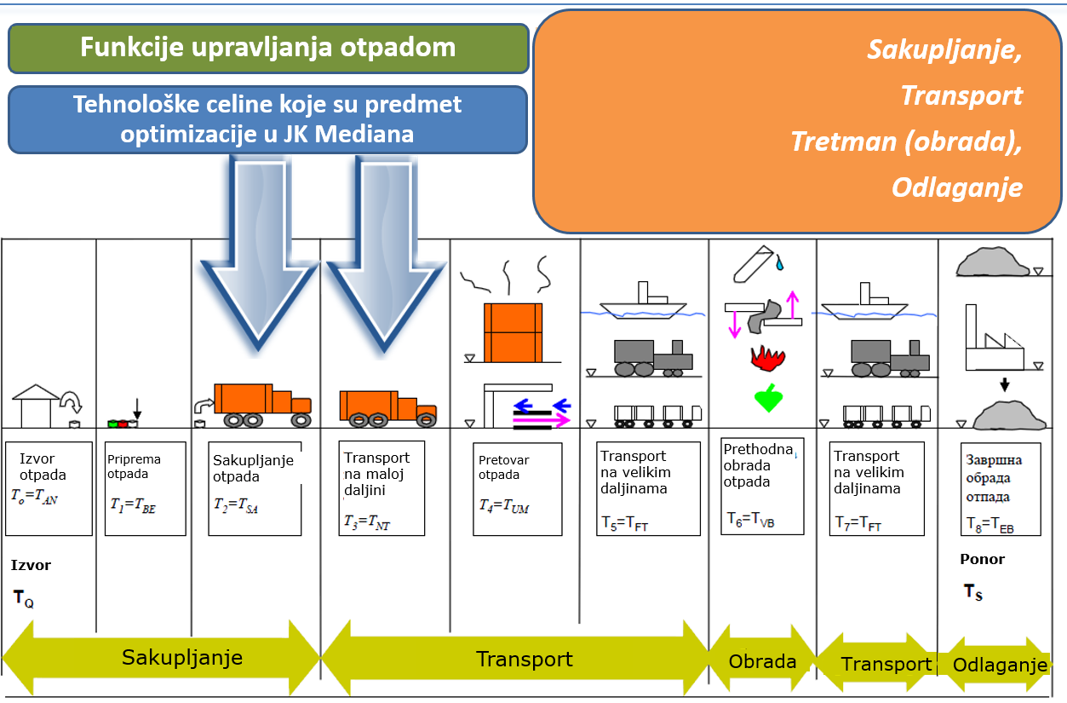
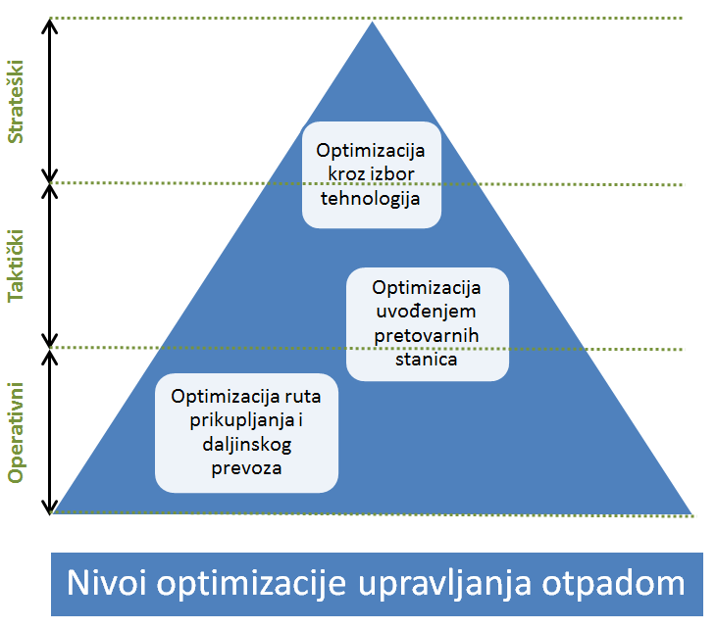
(1) Kontekst rada

Slide 6
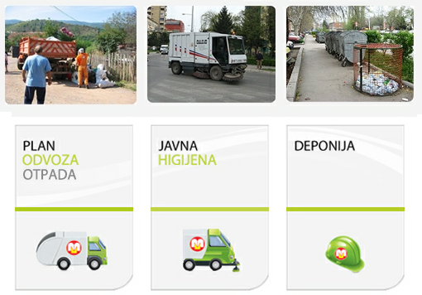
(2) JKP Mediana Niš
JKP Mediana Niš – sektori:
Upravljanje otpadom
Održavanje higijene
311.000 m2 površina deponije
60 godina tradicije
600 km2 površine sa koje se skuplja otpad
250.000 stanovnika živi na teritoriji na kojoj radi sistem

Slide 7
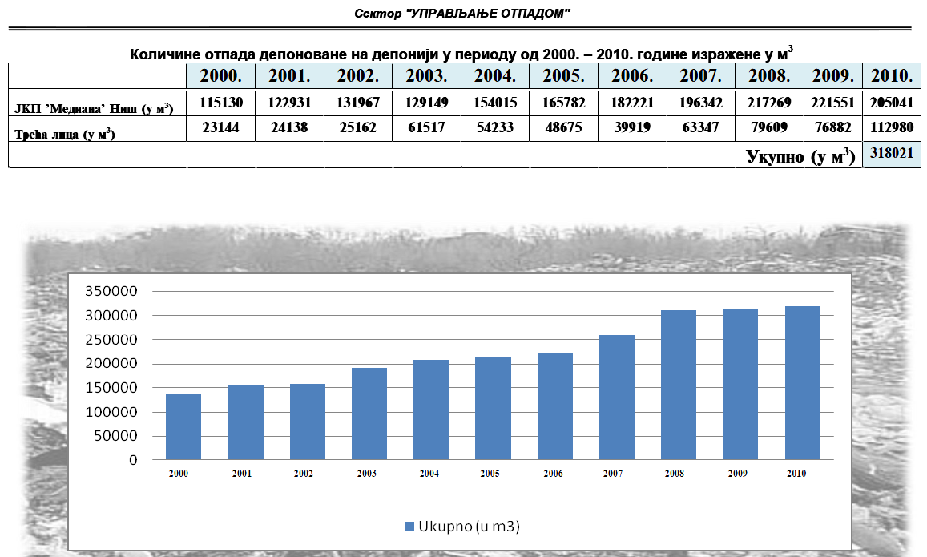
(3) Sektor za uravljanje otpadom
Sektor za uravljanje otpadom
Sakupljanje i transport otpada
Deponija
Reciklažni centar
311.000 m2 površina deponije
176 tona prikupljenog otpada dnevno

Slide 8
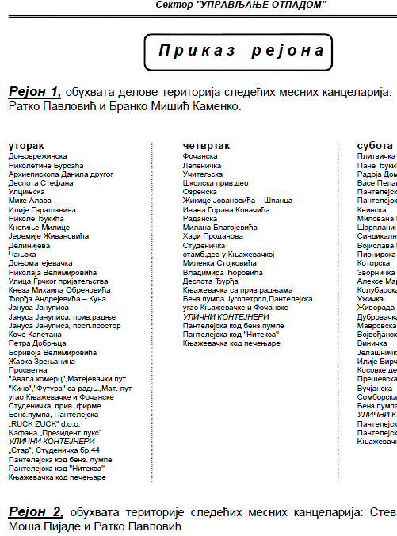
(3) Sektor za uravljanje otpadom
Sakupljnje i transport otpada
Planom sakupljanja i transoprta su definisanje 2 grupa korisnika:
Individualni tip stanovanja
Kolektivni tip stanovanja
Tip stanovanja | Dani u nedelji | Vreme odnošenja | Učestalost odnošenja | Broj reona
Individualni tip | pon-ut-sre-čet-pet-sub | 7-19 | 1 nedeljno | 23
Kolektivni tip | pon-ut-sre-čet-pet-sub | 7-13 i 13-21 | više puta nedeljno | 15

Slide 9
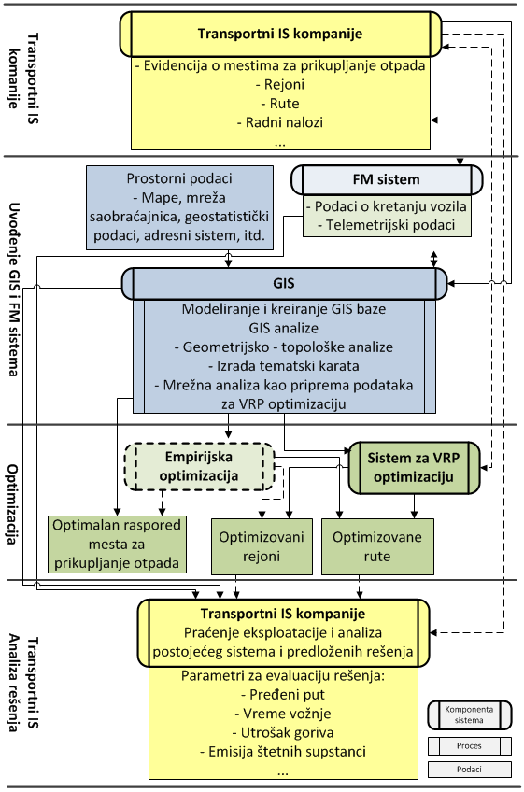
(4) Projekat optimizacije
Nivoi optimizacije upravljanja otpadom
Komponente sistema za optimizacije upravljanja otpadaom na operativnom nivou
JKP Mediana: Program sakupljanja otpada i pranja tipskih posuda za 2011. godinu, JKP Medina SEKTOR ''UPRAVLjANjE OTPADOM'', Niš 2011
JKP Mediana: Projekat optimizacija ruta za skupljanje otpada, Reg. br. projekta PR 05.11. Niš april 2012.

Slide 10


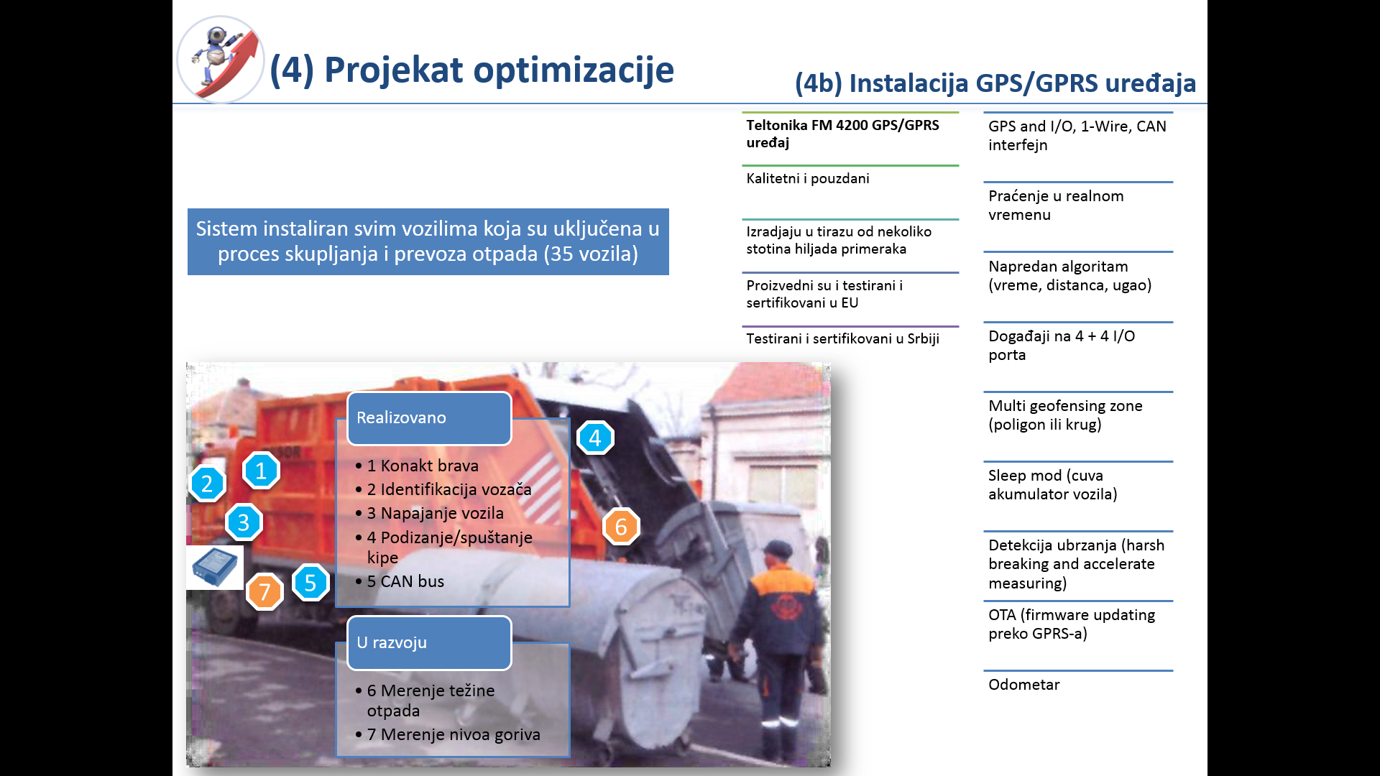
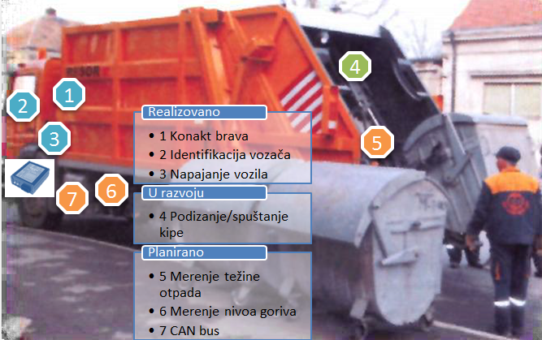
(4) Projekat optimizacije
Sistem MobTrack:24 instaliran u oktobru 2011. svim vozilima koja su uključena u proces skupljanja i prevoza otpada (35 vozila)
Avgust 2013.
Oktobar 2011.

Slide 11
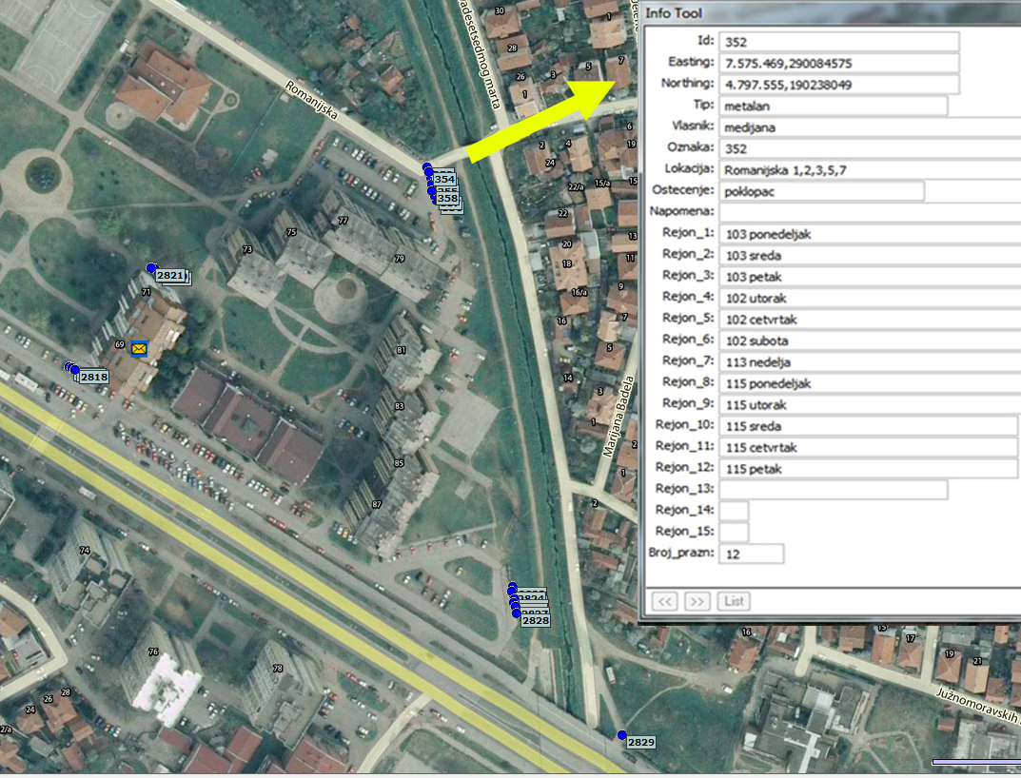
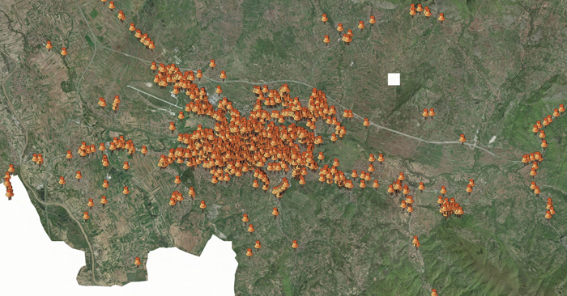
(4) Projekat optimizacije
GIS podaci – evidencija o kontejnerima, ortofoto i adresni sistem

Slide 12
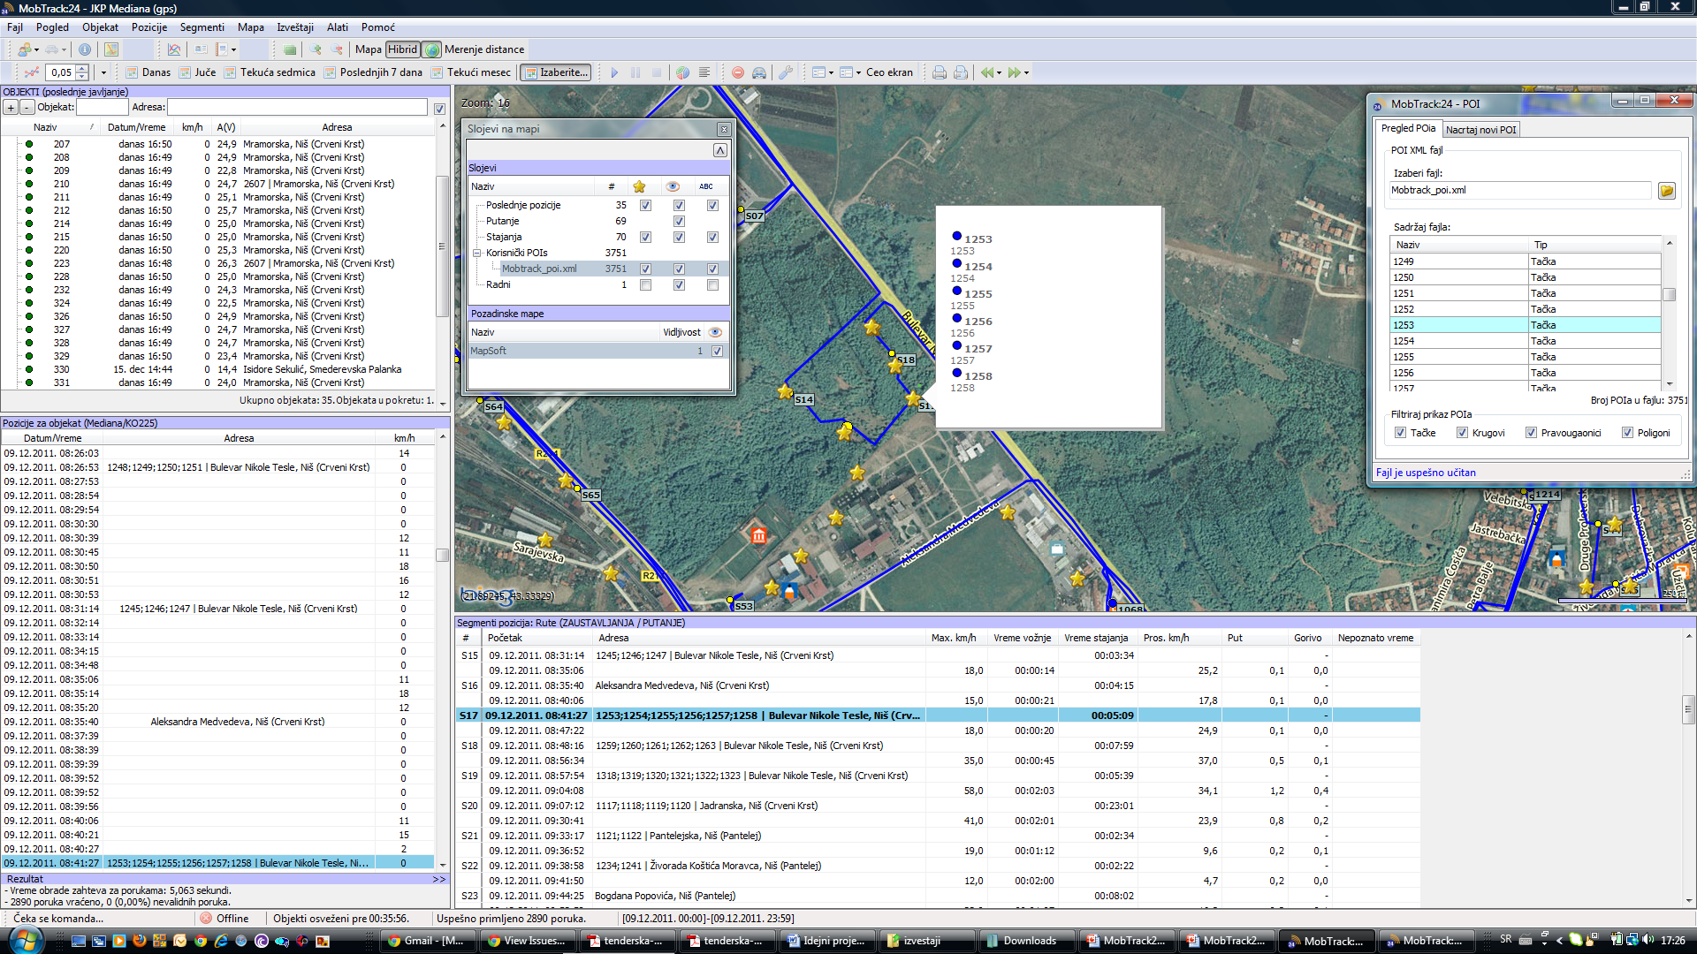
(4) Projekat optimizacije
MT:24 podaci - Prikaz odvoženja otpada za izabrano vozilo, za izabrani interval
Odvoženje otpada (stajalište S17, brojevi kontejnera 1253 do 1258)

Slide 13
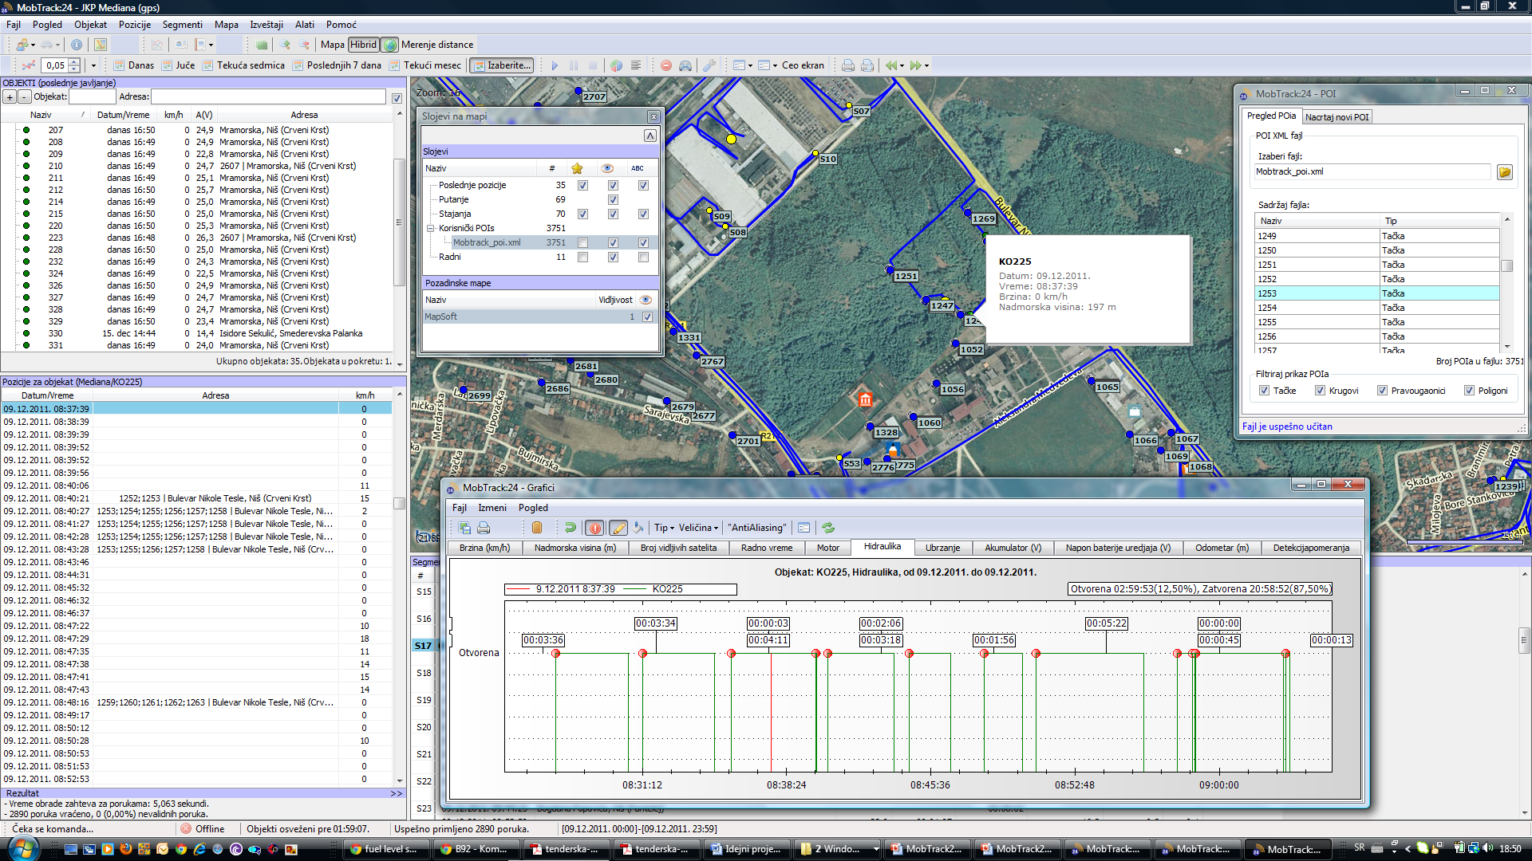
(4) Projekat optimizacije
MT:24 podaci - Praćenja rada hidraulične dizalice za podizanje kontejnera
Prikaz podizanja/spuštanja kontejnera za jedno vozilo, za odabrani vremenski interval

Slide 14
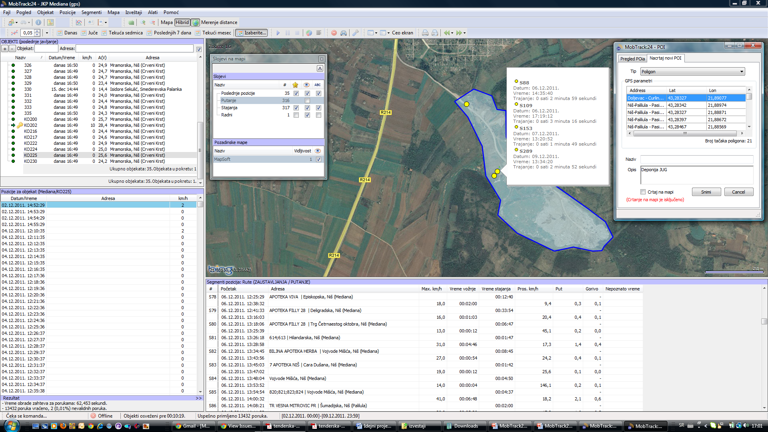
(4) Projekat optimizacije
MT:24 podaci - Kreranje POI tipa poligon kao Deponije
Prikaz istovaranja otpada na Deponiji JUG za odabrano vozilo

Slide 15
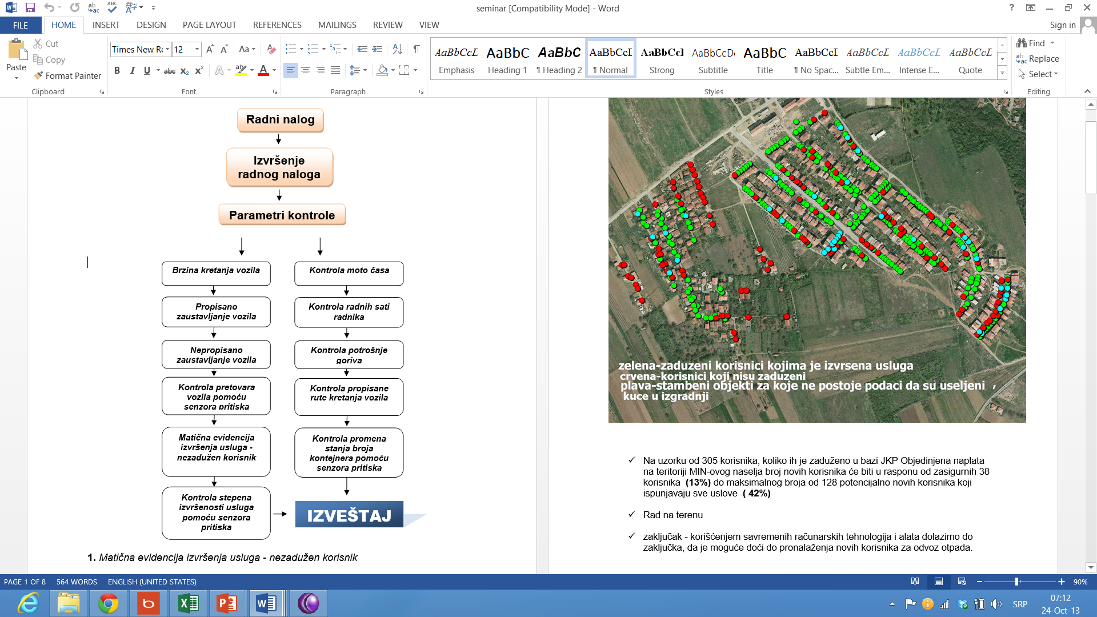
(5) Analiza učinka projekta

Slide 16
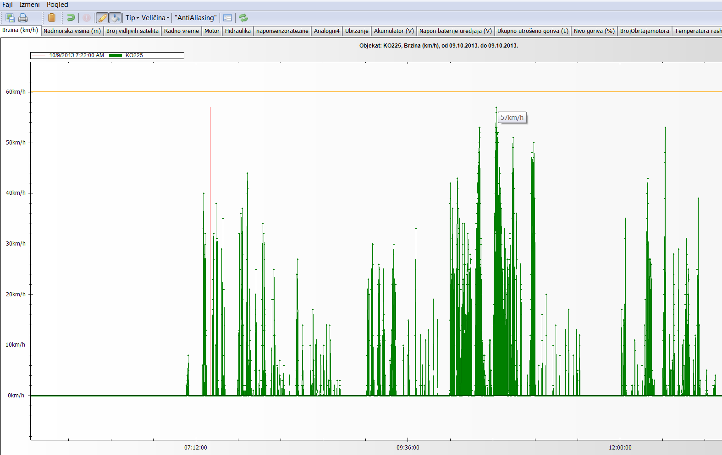
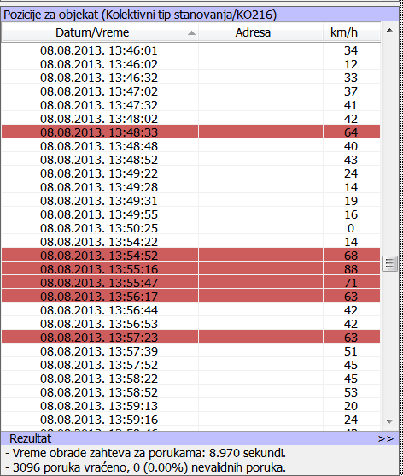
(5) Analiza učinka projekta
1. Brzina kretanja vozila - prekoračenja brzine
Primena standardnih izveštaja i alata sistema MobTrack:24
Tabelarni prikaz brzine kretanja vozila sa datumom, vremenom prekoračenja brzine, vremenom trajanja prekoračenja i vrednosti prekoračenja brzine.
Zaključak - potpuna kontrola prekoračenja brzine

Slide 17
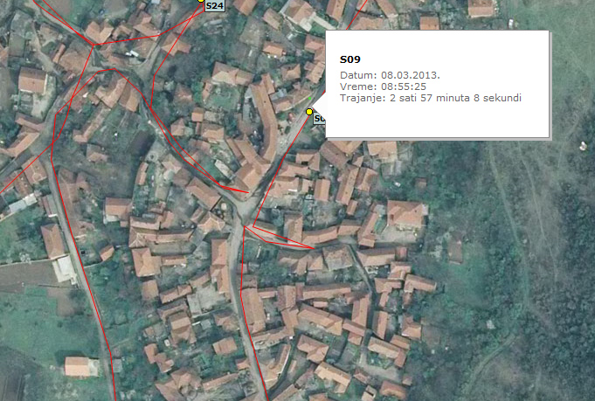
(5) Analiza učinka projekta
2. Nepropisano zaustavljanje vozila
Korišćenje naprednih alata sistema MobTrack:24
Zaključak - potpuna kontrola nepropisno korišćenja vozila
Primer loše prakse :
Prikaz nepropisanog zaustavljanja vozila od 2 sata i 57 minuta je upravo adresa na kojoj vozač živi.

Slide 18
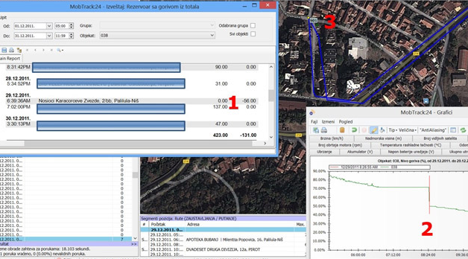
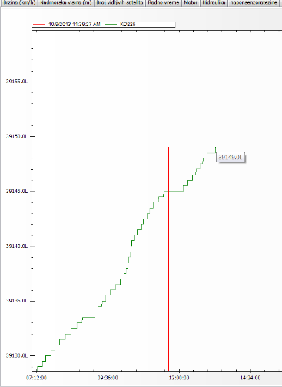
(5) Analiza učinka projekta
3. Kontrola potrošnje goriva
Korišćenje naprednih alata sistema MobTrack:24
Zaključak - potpuna kontrola potrošnje goriva na delu voznog parka

Slide 19
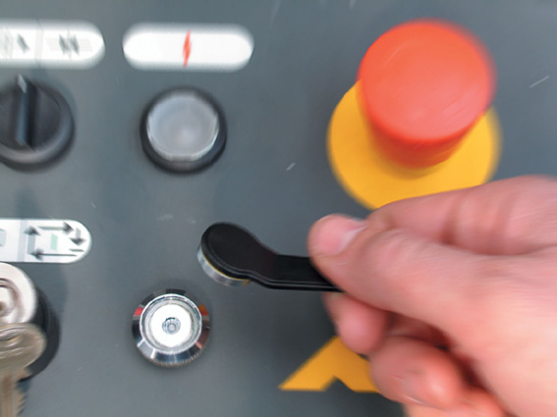
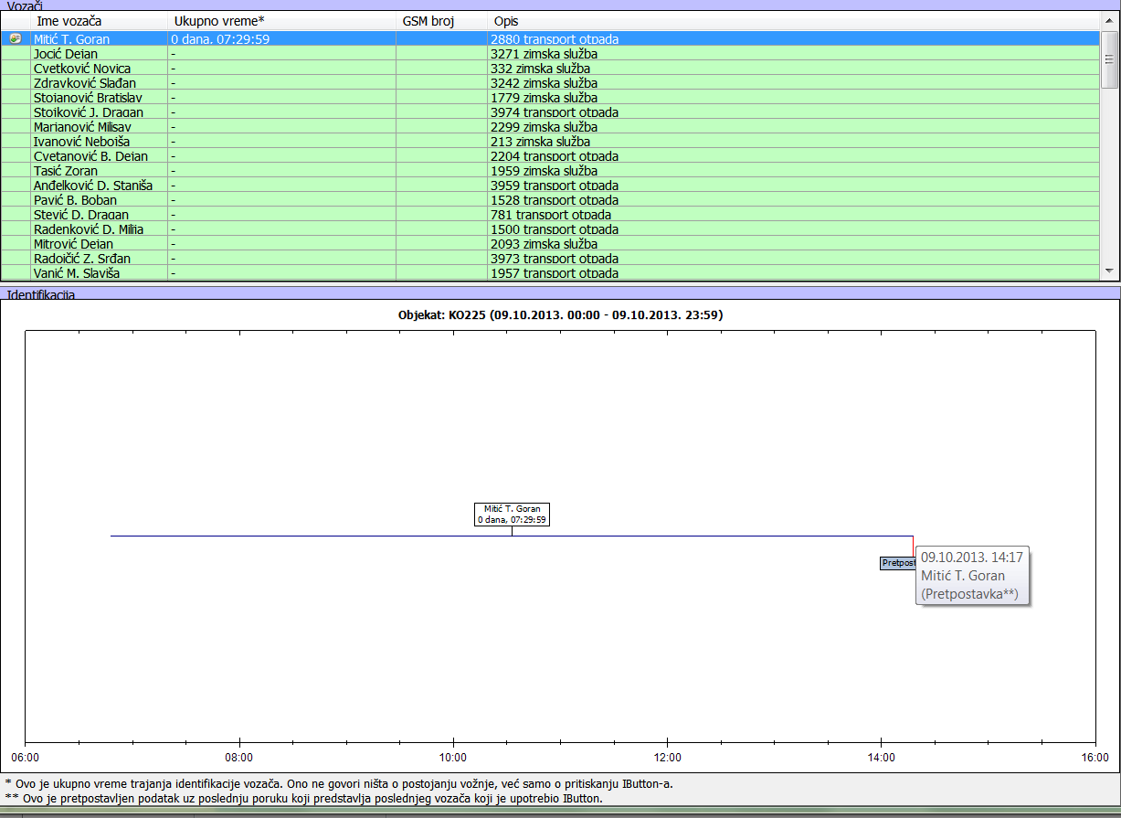
(5) Analiza učinka projekta
4. Kontrola radnih sati radnika
Korišćenje naprednih alata sistema MobTrack:24
Zaključak - potpuna kontrola radnih sati radnika
Р.Б. | Име и презиме возача | Матични број | Време рада | Време рада- ГПС | Разлика
1 | Владица Златановић | 4265 | 184:00:00 | 172:07:00 | 11:53:00
2 | Зоран Стојиљковић | 3975 | 184:00:00 | 158:22:00 | 25:38:00
3 | Андрија Младеновић | 4327 | 184:00:00 | 155:37:00 | 28:23:00
4 | Срђан Станојевић | 3287 | 144:00:00 | 148:51:00 | /
5 | Момчило Мирашевић | 3941 | 184:00:00 | 146:10:00 | 37:50:00
6 | Зоран Стојковић | 3221 | 184:00:00 | 143:31:00 | 40:29:00
7 | Данијел Мамутовић | 4173 | 184:00:00 | 141:37:00 | 42:23:00
8 | Слободан Лукић | 4144 | 184:00:00 | 140:55:00 | 43:05:00
9 | Милиша Жикић | 1978 | 184:00:00 | 136:09:00 | 47:51:00
10 | Милија Раденковић | 1500 | 184:00:00 | 134:13:00 | 49:47:00
11 | Драган Стојковић | 3974 | 184:00:00 | 131:51:00 | 52:09:00
12 | Саша Прокић | 729 | 184:00:00 | 131:45:00 | 52:15:00
13 | Љубиша Мамутовић | 1643 | 184:00:00 | 131:07:00 | 52:53:00
14 | Зоран Ставрић | 1441 | 184:00:00 | 130:53:00 | 53:07:00
15 | Братислав Р. Стојановић | 1556 | 184:00:00 | 128:23:00 | 55:37:00
16 | Бобан Павић | 1528 | 184:00:00 | 127:14:00 | 56:46:00
17 | Срђан Радоичић | 3973 | 184:00:00 | 126:51:00 | 57:09:00
18 | Небојша Стевановић | 2881 | 184:00:00 | 121:23:00 | 62:37:00
19 | Милош Јовић | 383 | 176:00:00 | 119:04:00 | 56:56:00
20 | Зоран Васић | 1040 | 184:00:00 | 113:11:00 | 70:49:00
21 | Драган Стевић | 781 | 184:00:00 | 110:31:00 | 73:29:00
Укупно |  |  | 3816:00:00 | 2849:45:00 | 966:15:00

Slide 20
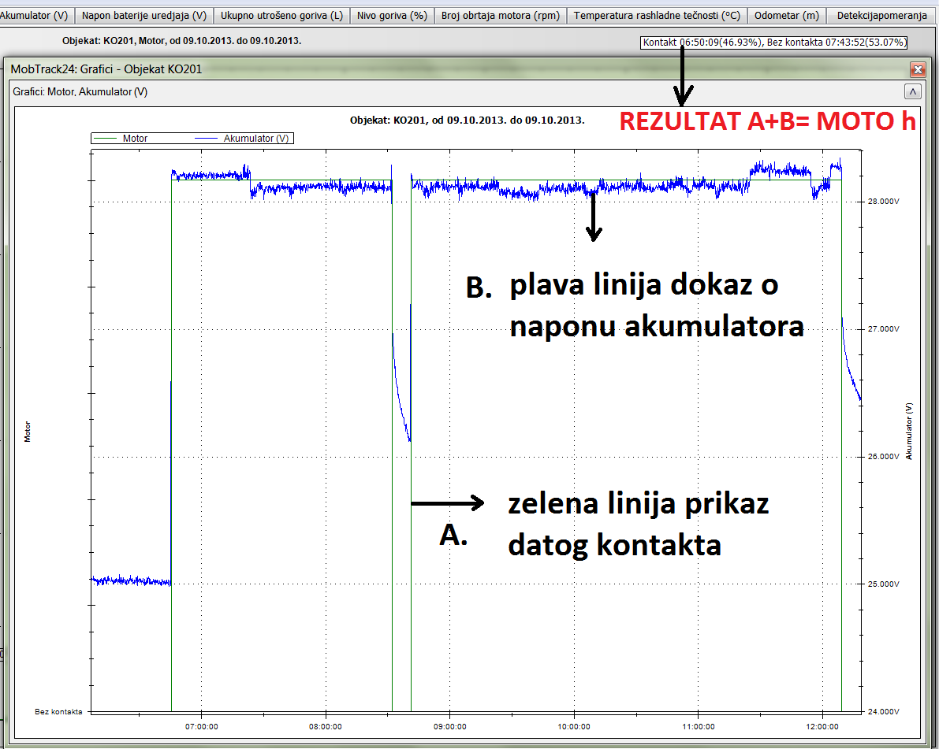
(5) Analiza učinka projekta
5. Kontrola moto časa
Korišćenje naprednih alata sistema MobTrack:24
Zaključak - potpuna kontrola moto sati vozila
Prikaz potpune kontrole moto časa
preko tačke A tj zelene linije koja daje prikaz datog kontakta i tačke B tj plave linije koja daje prikaz o naponu akumulatora. Kada se ove dve vrednosti sagledaju kao rezultat dobija se moto čas prikazanog vozila.

Slide 21
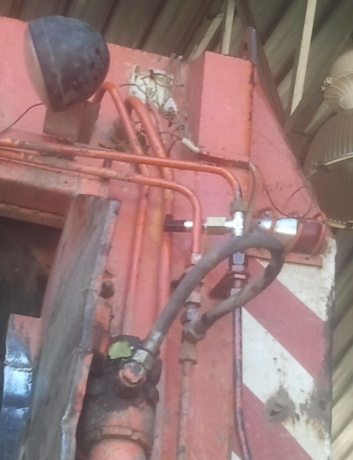
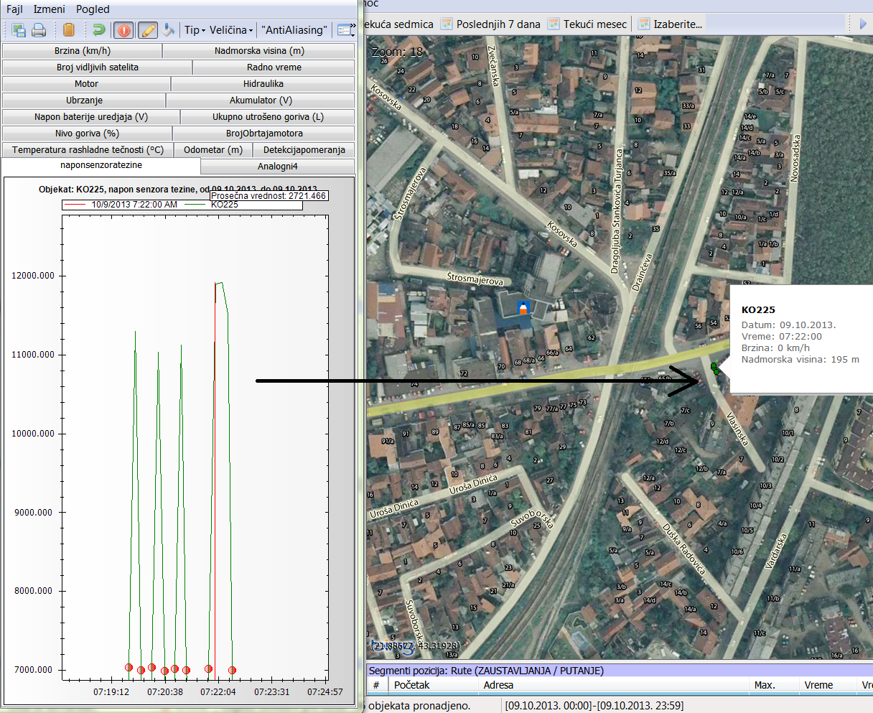
(5) Analiza učinka projekta
6. Kontrola stepena izvršenosti usluga pomoću senzora pritiska
Na prikazanoj slici sa leve strane vidimo dijagram senzore pritiska ulja pomoću kog potvrđujemo vršenje usluge odvoza otpada na lokaciji i sa desne strane prikaz na mapi, na kojoj je lokaciji izvršena usluga i iz koliko posuda.
Korišćenje naprednih alata sistema MobTrack:24
Zaključak - kontrola stepena izvršenosti usluga na delu voznog parka
Ovakvim načinom kontrole isključena je mogućnost loše navike vozača da pojedine radne zadatke potpisuju kao izvršene, dok je u realnosti na terenu sasvim drugčija slika.

Slide 22
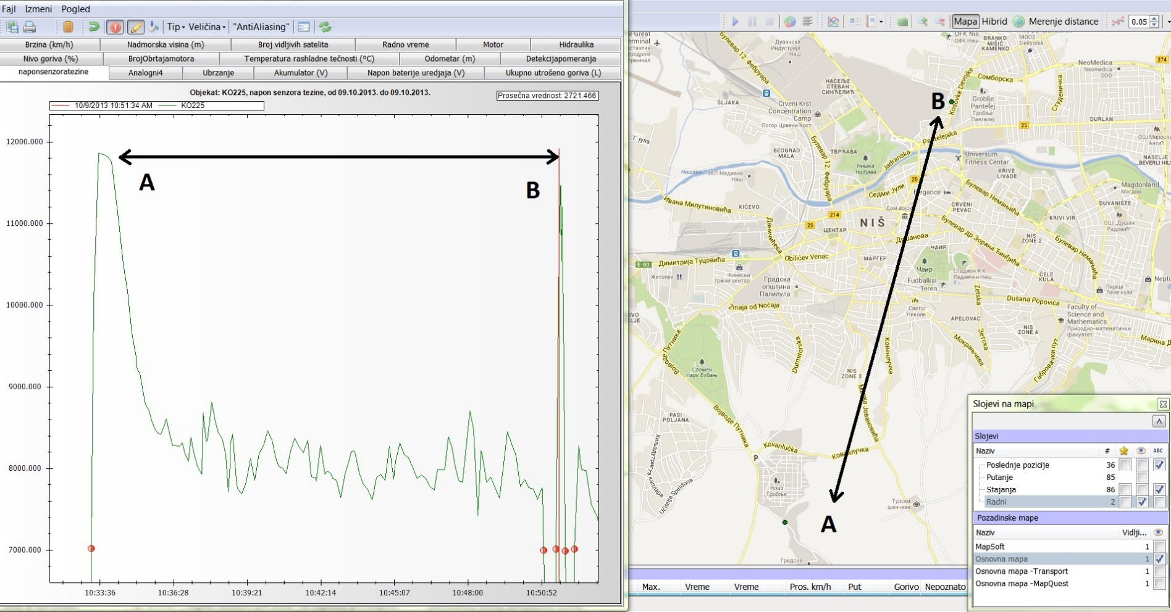
(5) Analiza učinka projekta
7. Kontrola promena stanja broja kontejnera pomoću senzora pritiska
Korišćenje naprednih alata sistema MobTrack:24
Zaključak - kontrola promena stanja broja kontejnera na delu voznog parka
Prikaz kontrole promene lokacije kontejnera sa tačke A na tačku B. Dijagram sa leve strane prikazuje konstantno očitavanje senzora pritiska od lokacije A do lokacije B, dok prikaz na mapi sa desne strane prikazuje promenu lokacija kontejnera od tačke A do tačke B

Slide 23
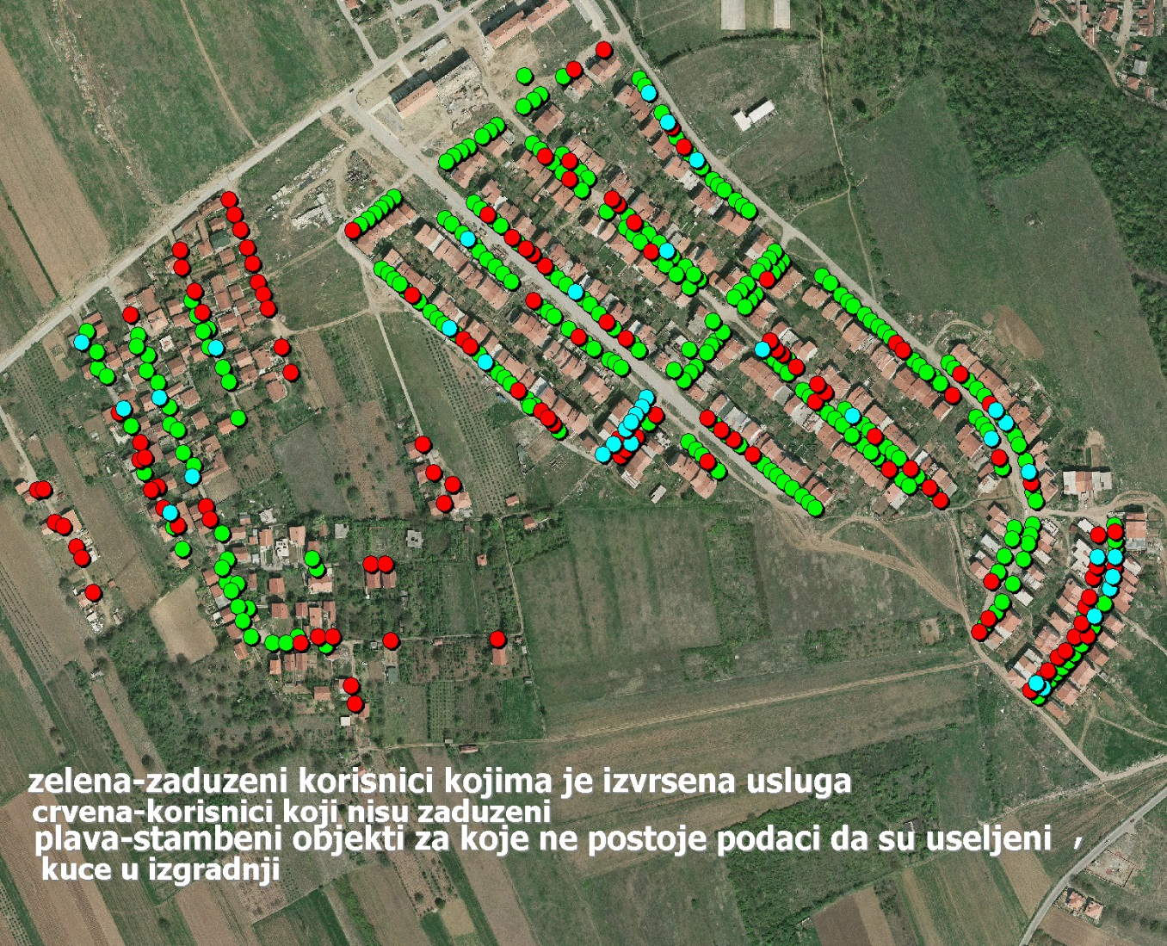
(5) Analiza učinka projekta
8. Matična evidencija izvršenja usluga - nezadužen korisnik
Rad na terenu - primena sistema MobTrack:24 – GIS analize – poslovne analize
Zaključak - korišćenjem sistema i analizom podataka dolazimo do zaključka, da je moguće doći do pronalaženja novih korisnika za odvoz otpada.
Na uzorku od 305 korisnika, koliko ih je zaduženo u bazi JKP Objedinjena naplata na teritoriji MIN-ovog naselja broj novih korisnika će biti u rasponu od zasigurnih 38 korisnika (13%) do maksimalnog broja od 128 potencijalno novih korisnika koji ispunjavaju sve uslove (42%)

Slide 24
(6) Zaključak
Praćenje realizacije radnih naloga - pre uvođenja sistema oko 66% , a sada je 99% - poboljšanje više od 30%
Kao posledica uspostavljanja kontrole i realizacije planiranih poslova broj moto sati je povećan za 11%
Na osnovu smanjenja prosečne potrošnje napravljena je ušteda od oko 9.6% u količini potrošenog goriva
Ušteda goriva u odnosu na ukupan broj ostvarenih motosati
Za period od šest meseci (od oktobra 2011. do aprila 2012.) je potrošeno 10.898 litara goriva ili 1.600.916 dinara (oktobar 2012.)
Bolje ophođenje vozača prema vozilu – smanjen broj incidenata, kontrola vozača u realnom vremenu od strane dispečera
Smanjene zloupotrebe korišćenja vozila – uvođenjem identifikacije vozača uspostavljena potpuna kontrola i onemogućeno korišćenja vozila u privatne svrhe
Smanjeni troškovi održavanja – zahvaljujući boljem ophođenju prema vozilu smanjeni su troškovi održavanja vozila
Sistemom kontrole evidencije korisnika uočeni su korisnici koji nelegalno koriste komunalne usluge

Slide 25
(6) Zaključak
Uštede u utrošku goriva

Slide 26
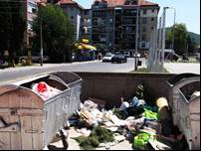

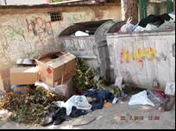
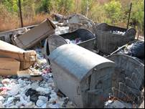
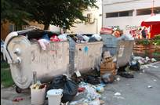
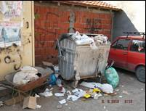




(6) Zaključak
Mesta za skupljanje otpada pre početka projekta

Slide 27
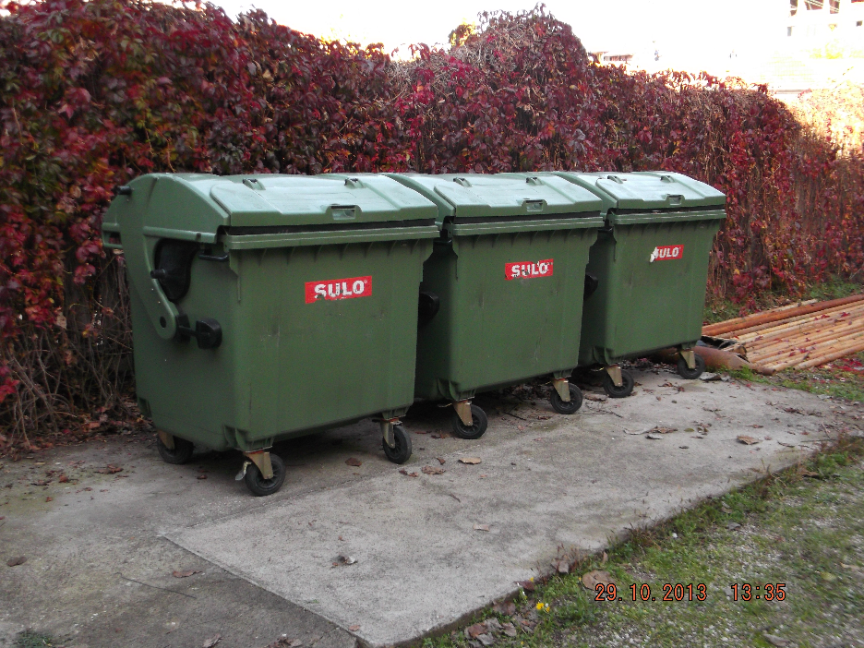
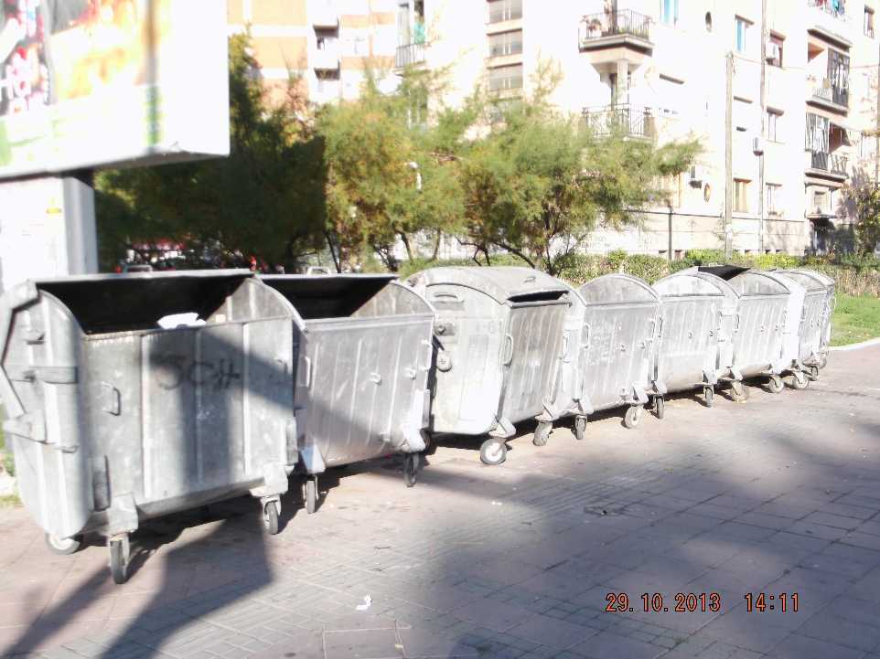
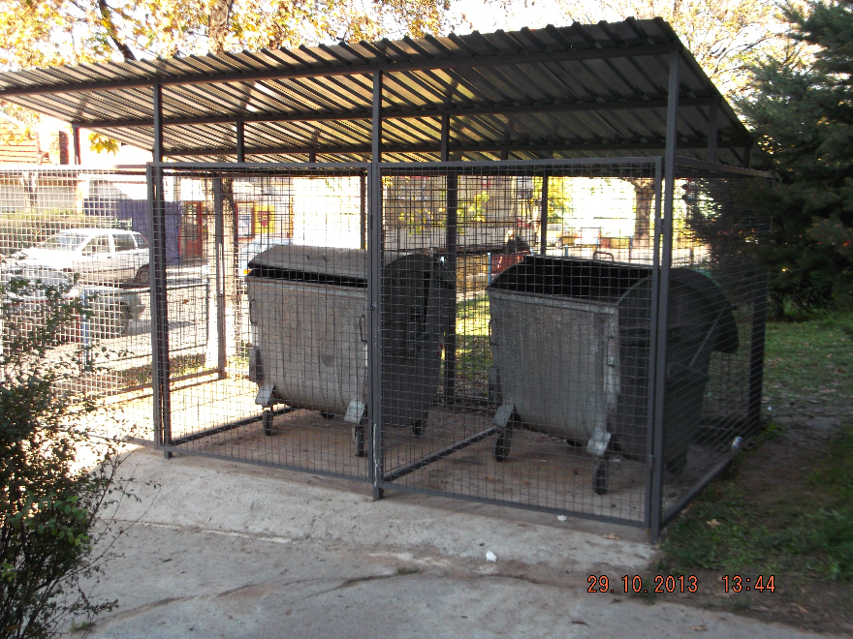
(6) Zaključak
Mesta za skupljanje otpada nakon 2 godine od početka projekta

Slide 28
(6) Zaključak
Nakon uspešne implementacije sistema planirane su sledeće aktivnosti:
Integracija sa IS JKP Mediana koja treba da olakša i poveća efikasnost praćenja realizacije planiranih aktivnosti
Ulazak u treću fazu projekta u kojoj će cilj biti izrada novih planova transporta deponovanja komunalnog i ostalog otpada
Dovršetak poslova vezanih za merenje težine otpada i merenje nivoa goriva

Slide 29
(6) Zaključak
Demonstriran projektni pristup u planiranju i realizaciji posla
U realizaciji projekta vrlo važna uloga GIS tehnologije
Integracija GIS i LBS tehnologije u informacioni sistem kompanije

Slide 30
RUDARSKO
GEOLOŠKI FAKULTET
Beograd, 20. Novembar 2013.
http://gisday.rgf.rs
Hvala na pažnji
Lokacijski bazirani servisi za upravljanje otpadom
Autor: Miloš Vojinović, Univerzitet u Beogradu, Građevinski fakultet

